Slide 1
Panel Gestión Ambiental:
“Demanda pública ambiental:
su articulación con el sistema universitario”
Dr. Homero M. Bibiloni
Director Especialización en Derecho Ambiental
Facultad de Ciencias Jurídicas y Sociales de la UNLP
bibiloni@estudiodelaplaza.com.ar www.estudiodelaplaza.com.ar Homero Máximo Bibiloni

Slide 2
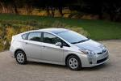
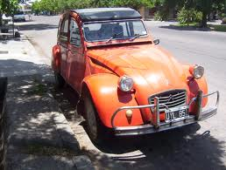
1.- MOTORES Y CHASIS EN EL SECTOR PÚBLICO
Paralelismo con el automovilismo
(sobre motores y chasis)
NECESIDADES ACTUALES
SOPORTE VIGENTE
Carece de potencia
Carece de velocidad
Cumple objetivos en el tiempo
Variadas y Urgentes
Necesitan respuestas creativas
Ellas deben ser eficaces y eficientes
bibiloni@estudiodelaplaza.com.ar www.estudiodelaplaza.com.ar

Slide 3
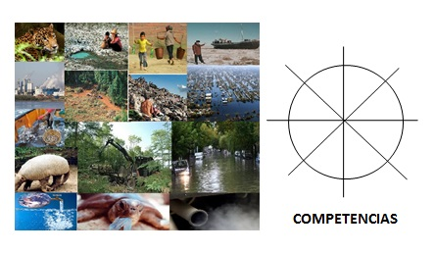
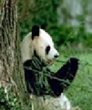
2.- CONCEPTO DE AMBIENTE
REALIDAD AMBIENTAL ES MÁS QUE LA FLORA Y LA FAUNA
PROPIA
INTERDISCIPLINA
TRASLADADA
bibiloni@estudiodelaplaza.com.ar www.estudiodelaplaza.com.ar

Slide 4
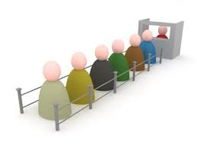
3.- MULTICOMPETENCIALIDAD e
INTERDISCIPLINARIEDAD
3.1.- ESQUEMA CLÁSICO
bibiloni@estudiodelaplaza.com.ar www.estudiodelaplaza.com.ar

Slide 5
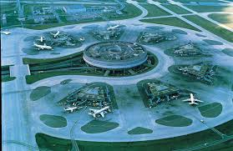
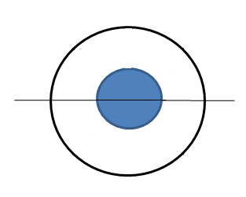
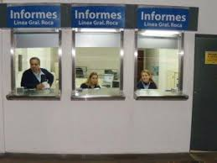
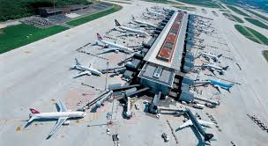
3.2.- ESQUEMA DESEABLE
VENTANILLAS MÚLTIPLES PARA RESOLVER LA COMPLEJIDAD DEL OBJETO
AMBIENTE
+
ECOSISTEMAS
bibiloni@estudiodelaplaza.com.ar www.estudiodelaplaza.com.ar

Slide 6
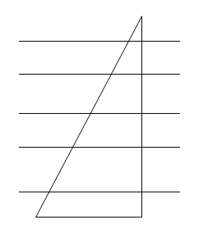
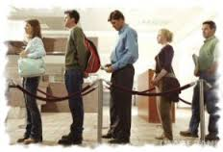
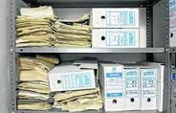
4.- FUNCIONAMIENTOS ADMINISTRATIVOS
MINISTRO
SECRETARÍA
SUB SECRETARÍA
DIRECCIÓN
DEPARTAMENTOS
MESA DE ENTRADAS
bibiloni@estudiodelaplaza.com.ar www.estudiodelaplaza.com.ar

Slide 7
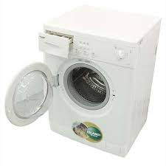
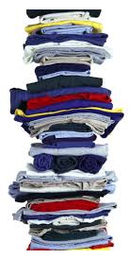
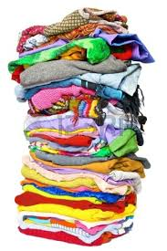
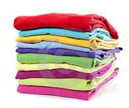
5.- COMETIDOS PÚBLICOS vs. LOGÍSTICA
y PERSONAL DISPONIBLE
TEORÍA DE SISTEMAS
CARGA
DEMANDA
PROCESAMIENTO
RESULTADOS
MENORES A LOS
REQUERIDOS

Slide 8
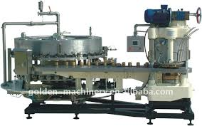
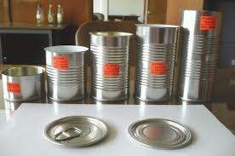
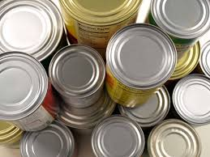
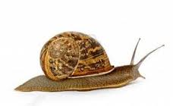
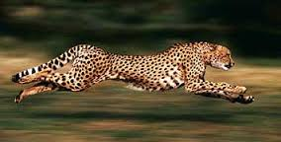
6.- PROBLEMAS DEL SISTEMA UNIVERSITARIO
6.1.- EXISTENCIA DE FORMATOS YA REALIZADOS PARA CUMPLIR ALGÚN
PROGRAMA QUE SE INTENTAN ADECUAR
6.2.- TIEMPOS

Slide 9
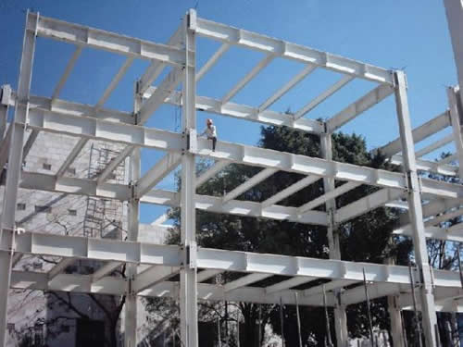
6.3.- RIGIDEZ EN LA ATENCIÓN DE LA DEMANDA
DEL REQUIRENTE EXTERNO
bibiloni@estudiodelaplaza.com.ar www.estudiodelaplaza.com.ar

Slide 10
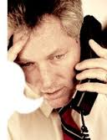
7.- ESTRATEGIA DE ARTICULACIÓN
7.1.- LEVANTAR EL TELÉFONO
7.2.- CRUZAR LA CALLE

Slide 11
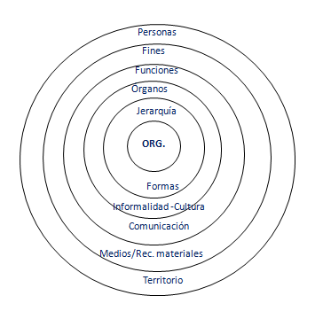
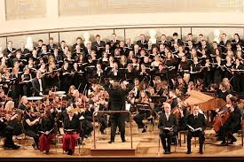
7.3.- CONOCER AL OTRO Y SU ORGANIZACIÓN
(COMO LÍMITE DE LA IDEALIDAD)
7.4.- ALGUNAS SITUACIONES OBSERVADAS

Slide 12
CAMBIAR EL ESQUEMA CLÁSICO
Vengo a proponerle…
Hicimos un estudio que puede serle útil…
(Suena a resolver más el problema propio que el ajeno)
¿Qué necesita?
¿Cómo podemos ayudarlo?
PREGUNTAS CLAVES
AFIRMACIONES CLAVES:
Trabajaremos para resolver su problema…
En esos tiempos no se puede..
Déjeme que voy a ver que puedo hacer y le contestamos en … días (∞)
DESTERRAR:

Slide 13
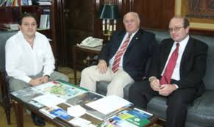
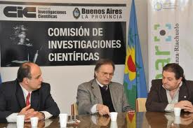
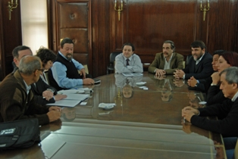
8.- FACILITACIÓN
8.1.- LISTADO DE FORTALEZAS
8.2.- ESTUDIO DE LOS PROGRAMAS PUBLICOS
8.3.- ESPEJAMIENTO Y VINCULACIÓN ENTRE FORTALEZAS Y PROGRAMAS
8.4.- VISITAS DE TRABAJO “CON SENTIDO MAYORISTA” AL DESTINATARIO
PÚBLICO
bibiloni@estudiodelaplaza.com.ar www.estudiodelaplaza.com.ar

Slide 14
9.- ANTICIPACIÓN PARA PREVENIR RIESGOS
9.1.- ANTICIPACIÓN
9.2.- PROYECCIÓN DE ESCENARIOS
9.3.- GENERACIÓN DE ALTERNATIVAS
A
B
C
D
(+) (-)
(+) (-)
(+) (-)
(+) (-)

Slide 15
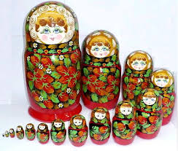
10.- CARACTERISTICAS DESEABLES DE LOS APORTES
10.1.- COSTOS RAZONABLES
10.2.- TIEMPOS BREVES
10.3.- COMPATIBILIDAD CON LO EXISTENTE
bibiloni@estudiodelaplaza.com.ar www.estudiodelaplaza.com.ar

Slide 16
11.- CONCLUSIONES
EL DAÑO AMBIENTAL SUELE SER IRREPARABLE.
VIVIMOS EN UN PLANETA DE RIESGOS.
LA PREVENCIÓN ES NO SÓLO NECESARIA, OPORTUNA Y MÁS ECONÓMICA.
Know Risk
UNISDR, 2005
by: United Nations Office for Disaster Risk Reduction (UNISDR)
bibiloni@estudiodelaplaza.com.ar www.estudiodelaplaza.com.ar

Slide 17
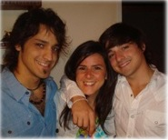
12.- COMPROMISO CON LAS GENERACIONES FUTURAS
Máximo
Lucrecia
Nehuen
Urszula
bibiloni@estudiodelaplaza.com.ar www.estudiodelaplaza.com.ar

